Slide 1



Programme d'employabilité - Compétences d'auto-amélioration
M2.4
COMPÉTENCES EN PRISE DE PAROLE EN PUBLIC
www.3kitchens.eu​​

Slide 2


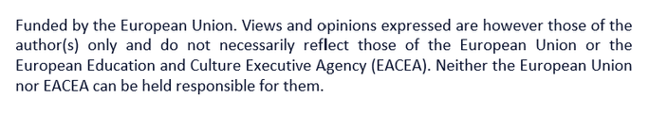

Ce plan de module aide les participants à comprendre les compétences fondamentales de prise de parole en public tout en offrant des conseils pratiques et des activités pour améliorer leur confiance et leur efficacité.

Slide 3
01
Compétences essentielles pour parler en public
ART ORATOIRE
02
Quelques stratégies pour vous aider​​
03
Vidéos utiles

Slide 4
01
Compétences essentielles pour parler en public

Slide 5


Compétences essentielles pour parler en public
Parler en public est une compétence précieuse qui peut améliorer votre vie personnelle et professionnelle.
Que vous parliez en public ou non, les compétences acquises amélioreront vos capacités de communication et renforceront également votre confiance, vous aideront à réseauter efficacement et même à partager vos histoires et votre héritage culinaires.

Slide 6
Compétences essentielles pour parler en public
Voici quelques compétences et conseils essentiels pour devenir un orateur public confiant et engageant :
  Connaissez votre public
  Structurez votre discours
  Pratique et préparation
  Communication efficace
  Langage corporel
  Surmonter la nervosité
  Utilisation d'aides visuelles
  Engagez-vous et interagissez
  Gérer les questions et les commentaires
  Amélioration continue

Slide 7


01
Connaissez votre public
    Adaptez votre message pour communiquer avec votre public.
    Posez des questions, encouragez la participation et établissez un contact visuel pour créer une connexion avec vos auditeurs.
02
Structurez votre discours
    Commencez par une introduction percutante qui attire l'attention. Présentez les principaux points que vous allez aborder.
    Utilisez des transitions claires pour guider votre public tout au long de votre discours.
    Résumez vos points clés et terminez par une déclaration de clôture mémorable qui renforce votre message.

Slide 8


03
Pratique et préparation
    Entraînez-vous à prononcer votre discours plusieurs fois. Cela vous aidera à vous familiariser avec le contenu et à améliorer votre prononciation.
    Assurez-vous que votre discours respecte le temps imparti. Entraînez-vous à bien rythmer votre discours pour éviter de parler trop vite ou trop lentement.
    Utilisez de brèves notes ou un plan pour rester sur la bonne voie sans les lire directement.
04
Communication efficace
    Parlez clairement et évitez d'utiliser un jargon inutile. Gardez votre message concis et précis.
    Variez votre hauteur, votre ton et votre volume pour maintenir l’intérêt et souligner les points clés.

Slide 9


05
Langage corporel
    Tenez-vous droit, les épaules en arrière, et évitez de bouger. Une posture confiante transmet autorité et confiance.
    Utilisez des gestes naturels pour souligner certains points. Évitez d'utiliser trop de gestes, qui peuvent être gênants.
    Utilisez des expressions faciales appropriées pour transmettre des émotions et vous connecter avec votre public.
06
Surmonter la nervosité
    Pratiquez des exercices de respiration profonde pour calmer vos nerfs avant de parler.
    Développez votre confiance en vous exerçant dans des environnements plus petits et moins intimidants devant un public plus large.

Slide 10


07
Utilisation d'aides visuelles
    Utilisez des diapositives, des graphiques ou des accessoires pour appuyer votre message. Assurez-vous que les éléments visuels sont clairs et pertinents par rapport à votre discours.
    Ne surchargez pas les diapositives avec du texte ou des images. Utilisez des puces et des graphiques simples pour améliorer la compréhension.
08
Engagez-vous et interagissez
    Encouragez l’interaction du public en posant des questions ou en invitant à faire des commentaires.
    Les histoires personnelles peuvent rendre votre discours plus pertinent et engageant.
    Si possible, adressez-vous aux personnes par leur nom pour créer un lien plus personnel.

Slide 11


09
Gérer les questions et les commentaires
    Anticipez les questions potentielles et préparez des réponses réfléchies.
    Gérez les questions ou les commentaires inattendus avec calme et professionnalisme. Si vous ne connaissez pas la réponse, vous pouvez l'admettre et proposer d'y répondre plus tard.
10
Amélioration continue
    Demandez des commentaires constructifs à vos pairs ou à vos mentors pour identifier les domaines à améliorer.

Slide 12

Compétences essentielles pour parler en public
En développant ces compétences de prise de parole en public et en vous exerçant régulièrement, vous pouvez devenir un orateur plus confiant et plus efficace. La capacité à communiquer clairement et de manière convaincante devant un public est un outil puissant qui peut ouvrir de nombreuses portes dans votre vie personnelle et professionnelle.

Slide 13
02
Quelques stratégies pour vous aider

Slide 14
Quelques stratégies pour vous aider
  Respirer
  Admettez que vous êtes nerveux
  Utilisez un minimum de notes
  Familiarisez-vous avec « La Pause »
  Soyez conscient de vos gestes de la main
  Bougez un peu, mais pas trop
  Incorporer des invites visuelles
  Entraînez-vous, entraînez-vous, entraînez-vous… Puis entraînez-vous encore
  Enregistrez-vous en train de parler

Slide 15

01
Respirer
Lorsque vous êtes nerveux, votre rythme cardiaque s'accélère, vous commencez à transpirer et si vous ne faites pas attention, vous pouvez facilement vous retrouver en crise d'angoisse. Pour vous aider à contrôler toutes ces réactions, prenez quelques minutes avant de prononcer votre discours pour fermer les yeux et prendre quelques respirations profondes. Calmez votre corps afin de pouvoir entrer sur scène (ou dans la salle de parole) avec un certain niveau de paix et sans vous sentir frénétique.

Slide 16

02
Admettez que vous êtes nerveux
Même l'orateur le plus expérimenté peut se sentir nerveux sur scène. Plus vous essayez de cacher cette nervosité, plus elle sera évidente.
03
Utilisez un minimum de notes
Si parler en public vous rend anxieux, vous pouvez avoir envie d'écrire votre discours mot pour mot afin de pouvoir le relire si vous oubliez votre déclaration suivante. Si vous lisez un script, vous perdrez votre auditoire. Au lieu de cela, limitez vos notes au minimum, en utilisant seulement un ou deux mots pour chaque point que vous souhaitez aborder. Cela vous aidera à rester à votre place sans nuire à votre auditoire.

Slide 17

04
Familiarisez-vous avec « La Pause »
L'une des plus grandes distractions est lorsqu'un orateur répète constamment « euh » ou « hum ». Une pause bien chronométrée dans le discours peut même être utilisée pour renforcer un point, en le laissant s'imprégner de l'esprit de l'auditoire avant de passer au sujet suivant. Apprenez à vous sentir plus à l'aise avec cette pause et vous deviendrez un meilleur orateur en public.

Slide 18


05
Soyez conscient de votre geste de la main
Avez-vous déjà parlé à quelqu'un qui était tout énervé et qui a remarqué que ses mains volaient follement ? Certaines personnes parlent naturellement avec leurs mains. Bien que certains mouvements des mains soient un excellent moyen de souligner certains points, il est également important de ne pas laisser ces mouvements vous distraire de ce que vous essayez de dire. Faites donc attention à vos mains lorsque vous parlez.
06
Bougez un peu, mais pas trop
Les gens ont tendance à faire les cent pas lorsqu'ils sont nerveux. Si c'est votre cas, vous avez peut-être tendance à marcher d'un côté à l'autre de la scène lorsque vous parlez en public.

Slide 19



07
Incorporer des invites visuelles
Si l'idée d'attirer tous les regards sur vous vous rend nerveux, les aides visuelles sont un bon moyen de détourner l'attention du public tout en restant dans le sujet. Ces aides visuelles peuvent inclure des diapositives.
08
Entraînez-vous, entraînez-vous, entraînez-vous…
Ensuite, pratiquez encore un peu
Une façon de surmonter votre nervosité est de pratiquer, pratiquer et pratiquer encore.

Slide 20

09
Enregistrez-vous en train de parler
Ce dernier conseil pour parler en public est destiné à vous aider à reconnaître l'image que vous donnez à un public. Lorsque vous vous enregistrez et que vous regardez votre discours, vous remarquerez peut-être que vous faites des choses dont vous n'aviez même pas conscience. Cela vous donne l'occasion de corriger ces problèmes avant de vous retrouver devant un public en direct.

Slide 21
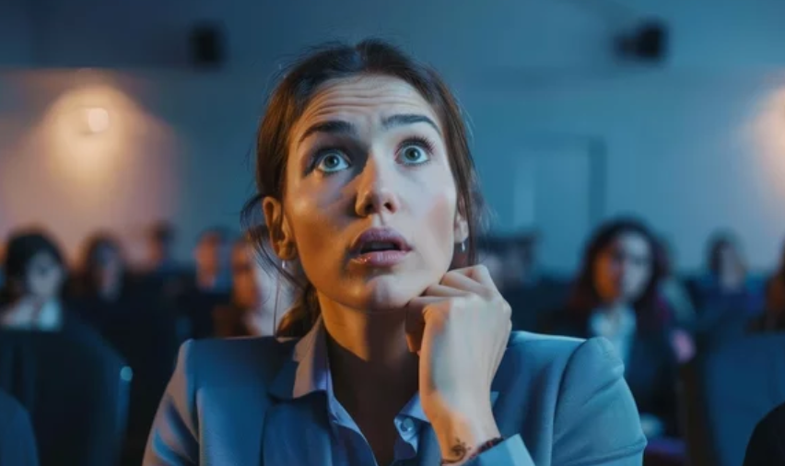
Parler en public est une peur courante
La bonne nouvelle, c'est que cette peur ne doit pas vous empêcher de prononcer un discours remarquable. Ces conseils de prise de parole en public peuvent vous aider à vous sentir plus calme tout en vous permettant de mieux communiquer avec votre public... ce qui fera de vous un orateur public plus percutant.

Slide 22
03
Vidéos utiles

Slide 23


Vidéos utiles
Cliquez pour voir

Slide 24
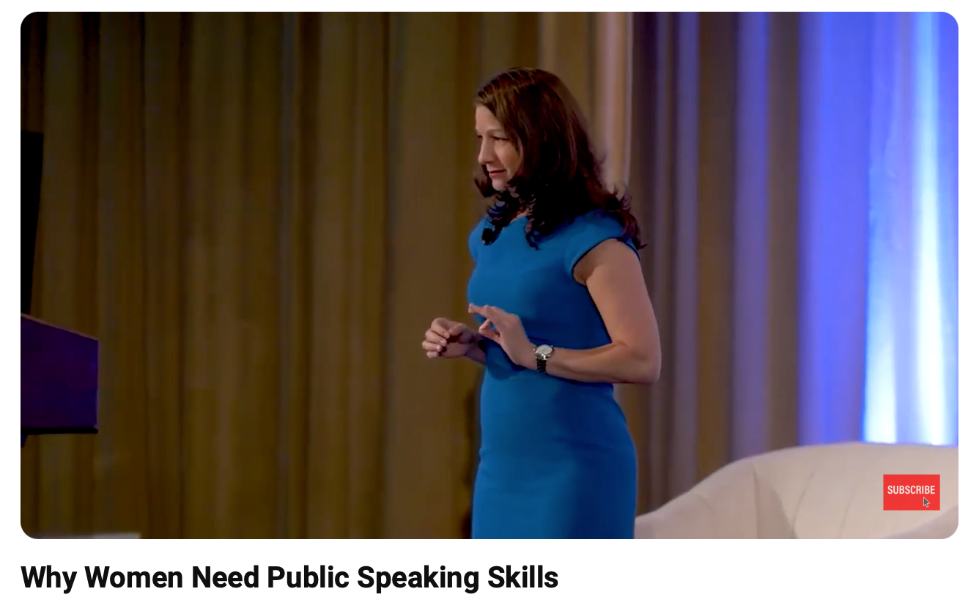
Vidéos utiles
Cliquez pour voir

Slide 25

Vidéos utiles
Cliquez pour voir

Slide 26
Bravo, vous avez terminé .
M2.4 COMPÉTENCES EN PRISE DE PAROLE EN PUBLIC
www.3kitchens.eu​​

